Slide 1
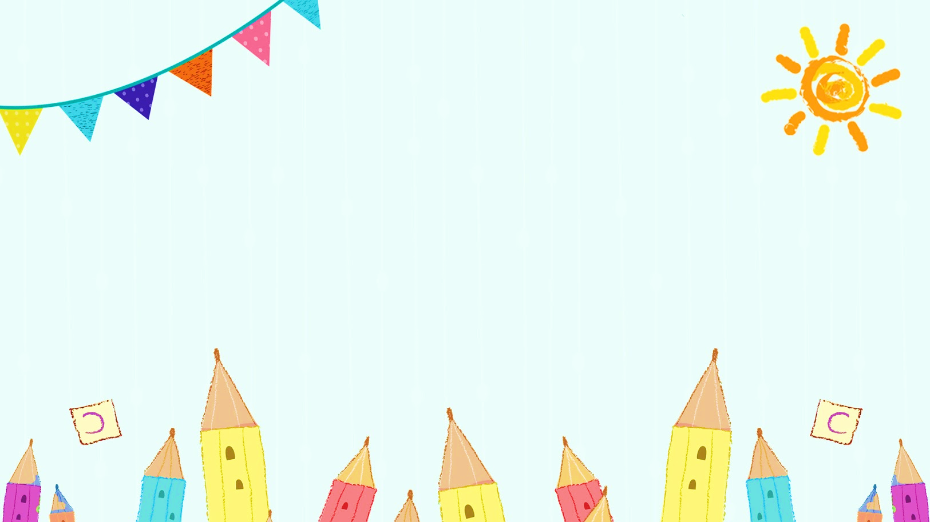


PHÒNG GIÁO DỤC VÀ ĐÀO TẠO QUẬN LONG BIÊN
CHÀO MỪNG CÁC EM
HỌC SINH LỚP 2

Slide 2

Bài 2: Cặp sách xinh xắn
(Tiết 1)
Chủ đề: Đường đến trường em

Slide 3

1
Chỉ ra được cách tạo hình, trang trí sản phẩm bằng hình thức gấp, cắt, dán giấy.
2
3
Mục tiêu bài học
Tạo hình và trang trí được chiếc cặp sách bằng giấy, bìa màu.
Nêu được cảm nhận vẻ đẹp về tạo hình, cách trang trí, tác dụng của cặp sách.

Slide 4
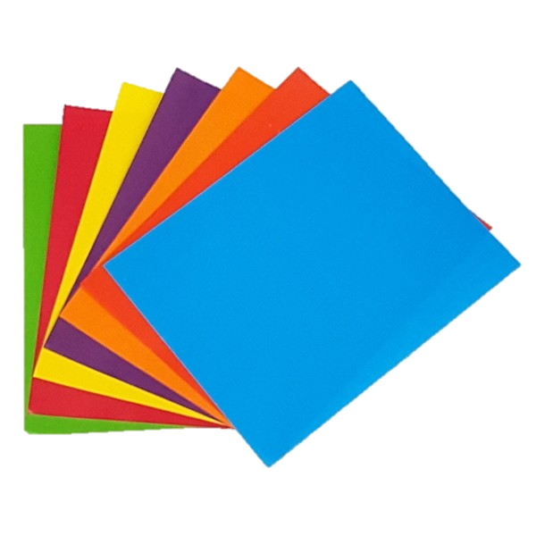
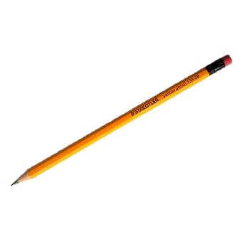
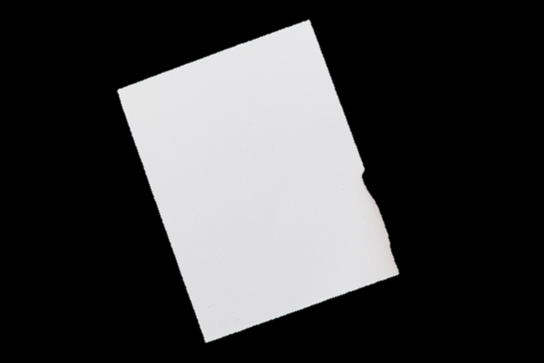
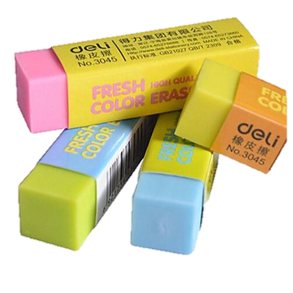
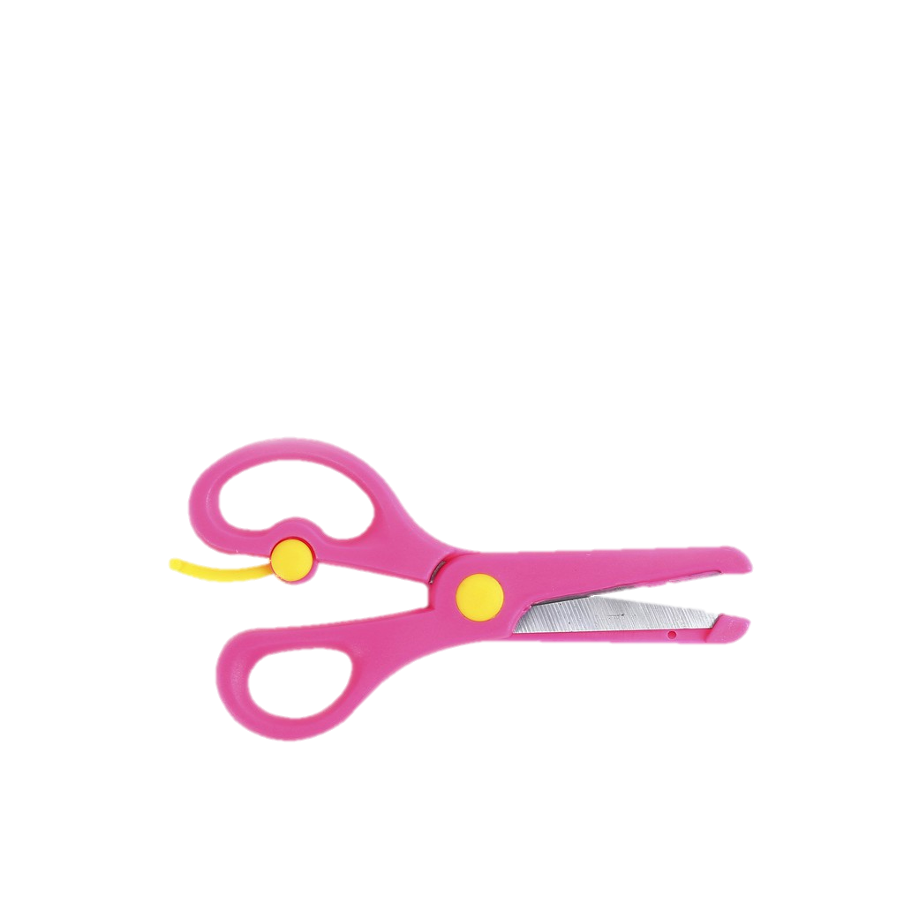
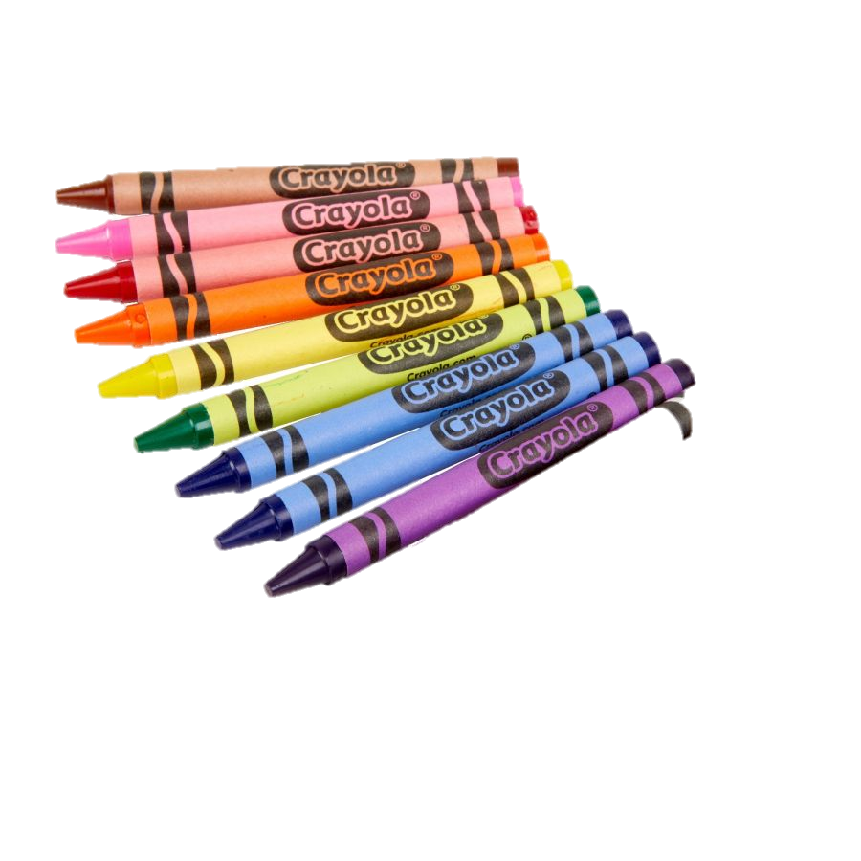
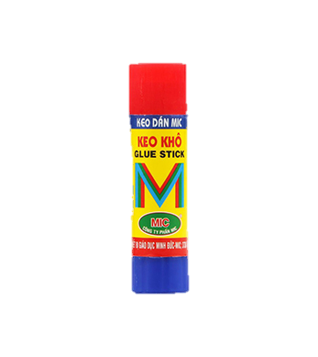
Đồ dùng cần có

Slide 5
Hoạt động 1:
Khám phá

Slide 6



Quan sát chiếc cặp sách của mình và trả lời câu hỏi sau:
Chiếc cặp của con hình gì ?
Chiếc cặp của con có những bộ phận nào ?
Các bộ phận có giống nhau không ?

Slide 7
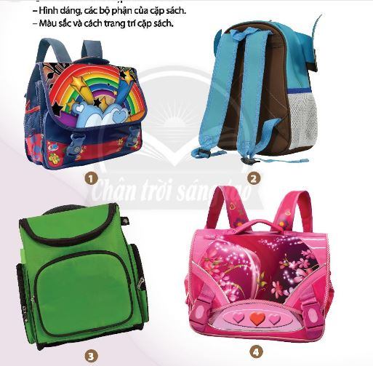
Quan sát hình 1,2,3,4 trong sách và trả lời câu hỏi sau:
- Màu sắc của những chiếc cặp trên như thế nào ?
- Có thể sử dụng những hình ảnh gì để trang trí cặp sách ?

Slide 8
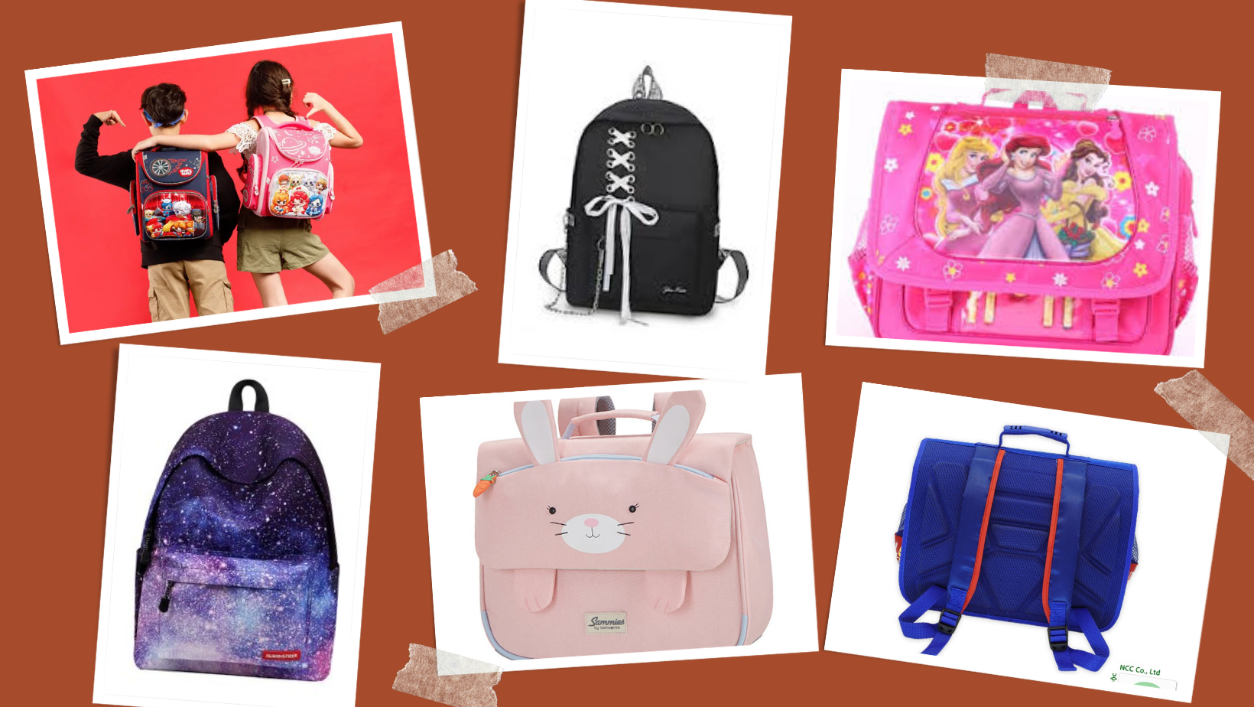

Slide 9
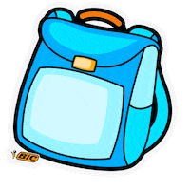

Các bộ phận của chiếc cặp
Thân cặp
Quai xách
Quai đeo
Nắp cặp
Venus

Slide 10


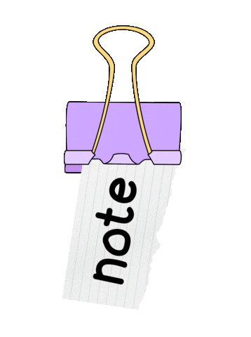
Ghi nhớ
Mỗi chiếc cặp sách có đặc điểm về hình dáng, màu sắc…khác nhau rất phong phú và đa dạng, mỗi kiểu có vẻ đẹp riêng. Có nhiều cách để tạo hình và trang trí cặp sách như: Gấp, cắt, dán giấy…

Slide 11

Hoạt động 2:
Kiến tạo kiến thức- kĩ năng

Slide 12
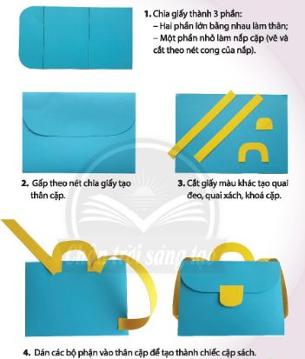

Quan sát hình minh họa trong sách trang 23 và trả lời câu hỏi:
Có mấy bước để tạo hình chiếc cặp sách bằng giấy?

Slide 13
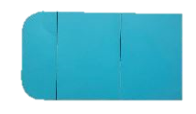
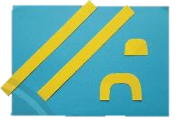



Cách thực hiện
Bước 1
Bước 2
Bước 3
Bước 4
Chia giấy thành 3 phần, 2 phần lớn bằng nhau và 1 phần nhỏ (Hình minh họa)
Gấp theo nét chia giấy tạo thân cặp
Cắt giấy màu khác tạo quai đeo, quai xách, khóa cặp
Dán các bộ phận vào thân cặp để tạo thành chiếc cặp sách

Slide 14

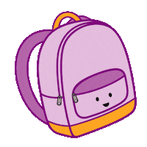
Lưu ý
Có thể lựa chọn giấy màu theo ý thích của mình để làm nổi bật các bộ phận của chiếc cặp sách và trang trí hình theo ý thích.

Slide 15
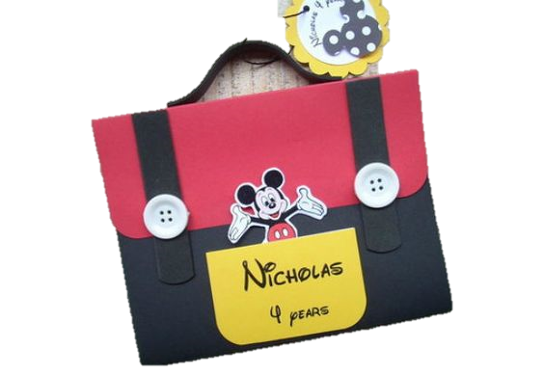
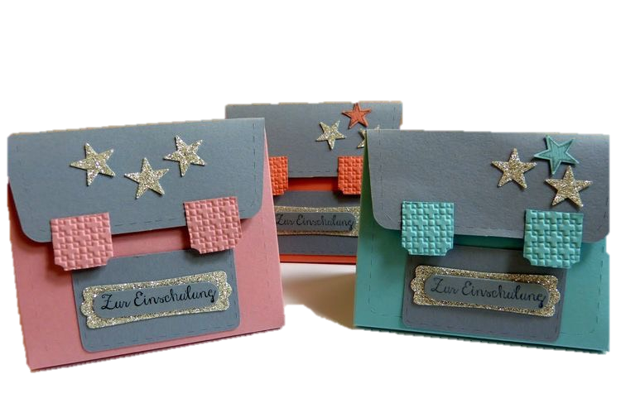
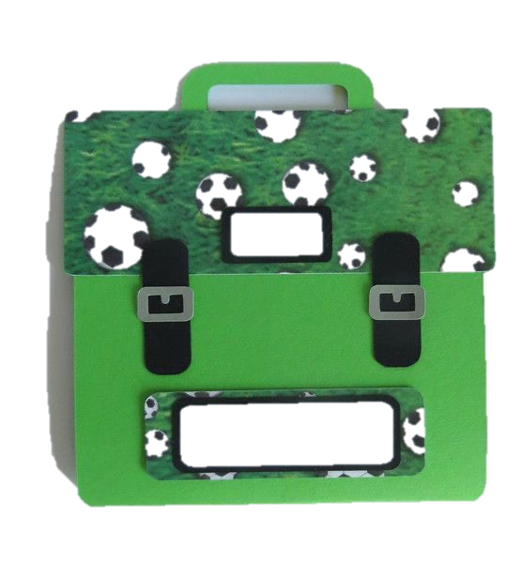
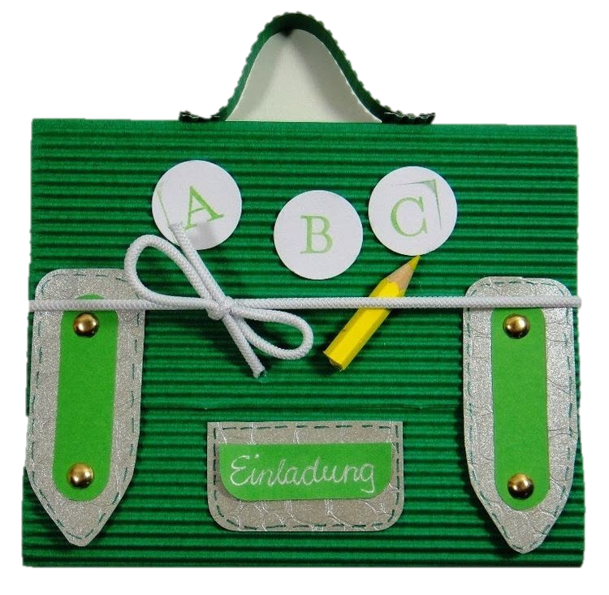
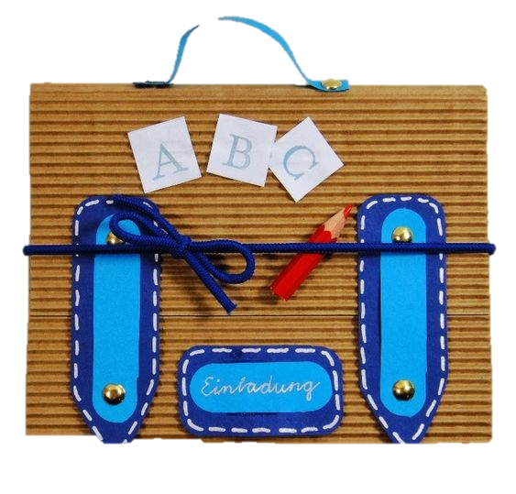
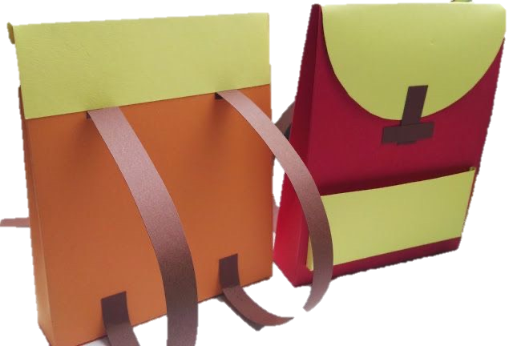
Sản phẩm tham khảo

Slide 16

Hoạt động 3
Luyện tập- sáng tạo

Slide 17

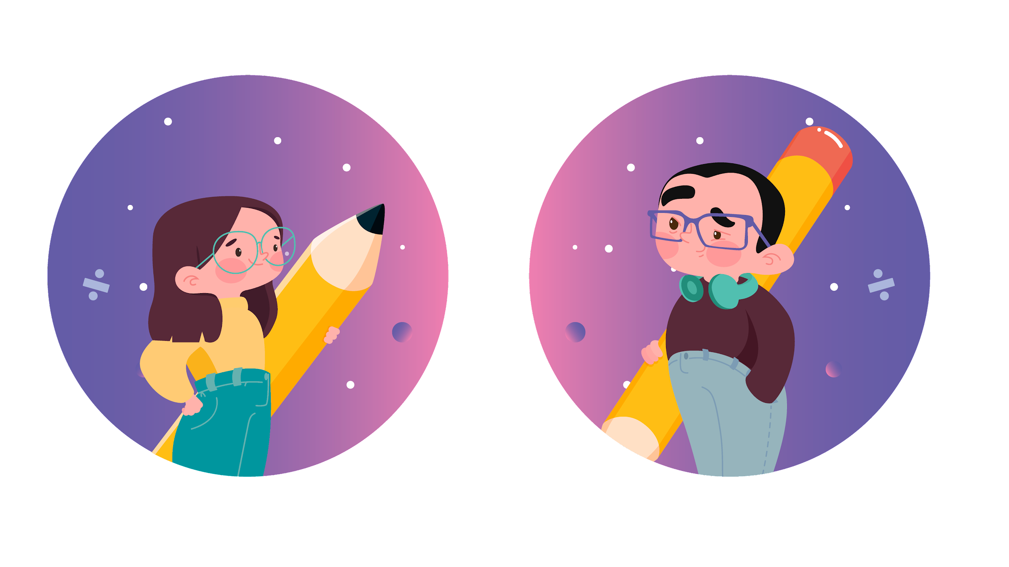
Thực hành
Con hãy tạo hình, trang trí cặp sách bằng cách gấp, cắt, dán, vẽ theo ý thích

Slide 18

Hoạt động 4
Phân tích - đánh giá

Slide 19


Con hãy giới thiệu sản phẩm của mình với những người thân trong gia đình nhé !

Slide 20
Hoạt động 5:
Vận dụng- Phát triển

Slide 21

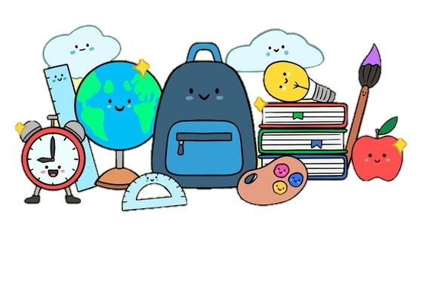
Chúng mình hãy bảo quản, giữ gìn chiếc cặp sách cũng như đồ dùng học tập của mình thật cẩn thận nhé

Slide 22

Dặn dò
Các con hãy hoàn thành bài và chụp ảnh gửi lại cho cô nhé!
Và chuẩn bị đồ dùng cho tiết học sau !

